Slide 1
BIOLOGIYA
10
sinf
Mavzu:
K.Linney, J.B.Lamarkning ilmiy ishlari. J.Kyuvening evolutsion g‘oyalari.

Slide 2
Mustaqil bajarish uchun topshiriq
Qadimgi Misr | Qadimgi Hindiston | Qadimgi Xitoy

Slide 3
O‘tilgan mavzuni mustahkamlash
Qadimgi Misr | Qadimgi Hindiston | Qadimgi Xitoy
Donli, sabzavot, mevali daraxtlar ekib o‘stirishgan. Bir o‘rkachli tuya, mushuk, g‘oz, o‘rdak, kaptar, oqqush turlari xonakilashtirganlar. | Olam 5 ta element: yer, suv, olov, havo, efirdan iborat deb hisoblaganlar. | Qishloq xo‘jaligida almashlab ekish, yerlarni o‘g‘itlashni joriy qilganlar.

Slide 4
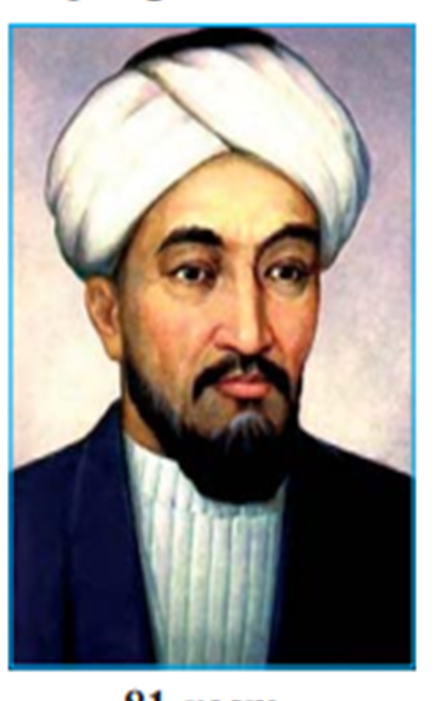
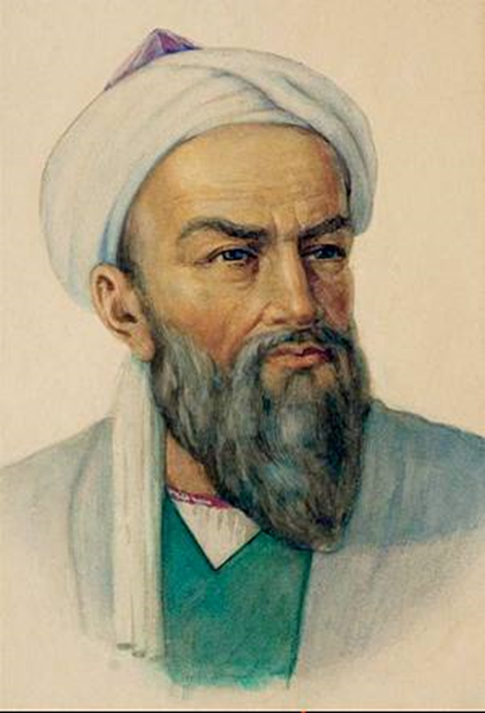
Abu Nasr Farobiy Abu Rayxon Beruniy Ibn Sino
Polyak olimi Kopernikdan 500 yil oldin Quyosh sistemasining tuzilish asoslarini to‘g‘ri tasavvur qilgan.
Mikroskop kashf qilinmasdan, mikrobiologiya fani hali rivojlanmasdan 600-700 yil avval yuqumli kasalliklar suv va havo orqali tarqalishini e’tirof etgan.
Inson organizmi yaxlit sistema ekanligini, turli kasalliklar oziqlanish tartibining o‘zgarishi bilan bog‘liqligini ko‘rsatib bergan.

Slide 5
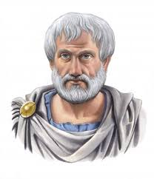
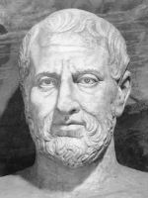
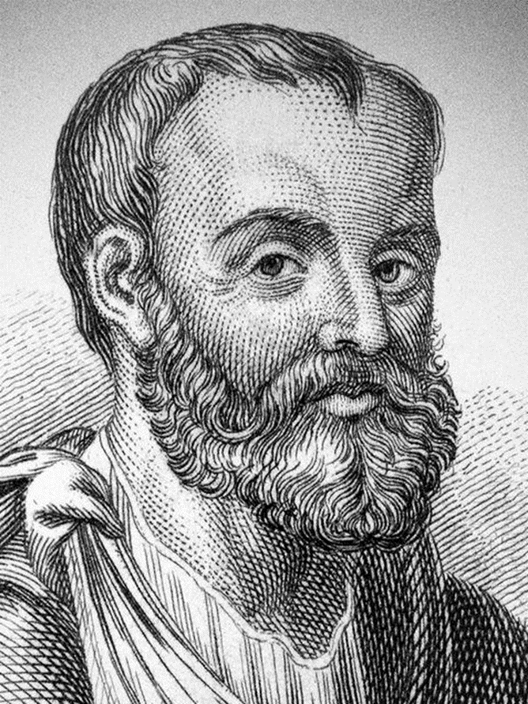
Arestotel Tiofrast Klavdiy Galen
O‘simliklarning 400 dan ortiq turini o‘rgangan. Ularning tuzilishini, fiziologiyasini, amaliy ahamiyatini tasvirlab bergan.
Qo‘y, it , ayiq va boshqa hayvonlarni o‘rgangan. Maymun va odam tanasining o‘xshashligini e’tirof etgan.
Hayvonlarni 500 ga yaqin turini bilgan,
ularni 2 guruhga: qonlilar va qonsizlarga ajratgan.

Slide 6
Dars rejasi
Karl Linney asos solgan sun’iy sistema
Jan Batist Lamarkniung evolutsioan nazariyasi
Jorj Kyuvening biologiya fani rivojiga qo‘shgan hissasi.
1

Slide 7
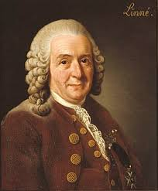
Karl Linney
10 mingdan ortiq hayvon turlarini tavsiflab beradi. U o‘simlik va hayvonlarning ayrim belgilariga asoslangan holda sun’iy sistema yaratgan. Barcha o‘simliklarni changdonlari soniga, changchi iplarining uzun-qisqaligiga va birlashishiga qarab 24 sinfga, hayvonlarni tuzilishiga ko‘ra 6 sinfga bo‘ldi.

Slide 8
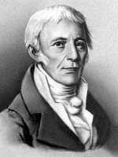
Jan Batist Lamark
“Umurtqasizlar” va “Biologiya“ atamalarini fanga kiritgan.
“Zoologiyaga kirish” (1801-y.)
“Zoologiya falsafasi”(1809-y.)
Olim organik olam evolutsiyasi haqidagi nazariyaga asos solgan bo‘lsada, lekin evolutsiyani harakatlantiruvchi kuchlar yashash uchun kurash, tabiiy tanlanish ekanligini bilmagan.

Slide 9
Jan Batist Lamark
Olim hayvonlar quyi bosqichdan yuqori bosqichga ko‘tarilar ekan, qayd etilgan organlar sistemasi murakkablasha borganligini e’tirof etdi.
U organizmlarni sistemaga solish ustida ishlar ekan, tuzilishiga qarab ularni tartib bilan joylashtirish mumkinligini aytgan.
Lamark fikricha, sodda mavjudotlar o‘z-o‘zidan anorganik tabiatdan paydo bo‘ladi.

Slide 10
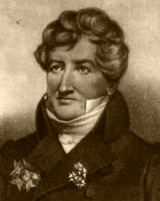
Jorj Kyuve
U morfoligiya, anatomiya, sistematika, paleontologiya sohalarida tadqiqot olib borgan. K.Linneydan farqli ravishda hayvonlarni sistemaga solishda nerv sistemasi tuzilishiga e’tiborni qaratish lozimligini aytdi.

Slide 11
Jorj Kyuve
Nerv sistemasi tuzilishiga qarab olim barcha hayvonlarni 4 ta guruh (tip) ga ajratdi. Bular: umurtqalilar, molluskalar, bo‘g‘imlilar, shu’lalilar.
Qazilma holda saqlangan hayvon va o‘simliklar to‘g‘risidagi paleontologiya fani rivojlanishida Jorj Kyuvening xizmatlari nihoyatida katta bo‘ldi. Olim qazilma holdagi sutemizuvchilar, sudralib yuruvchilarning 150 dan ortiq turini o‘rgandi.

Slide 12
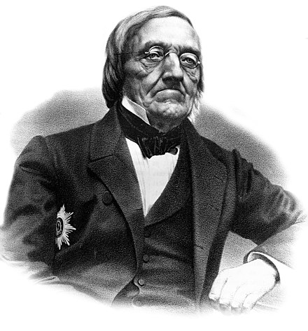
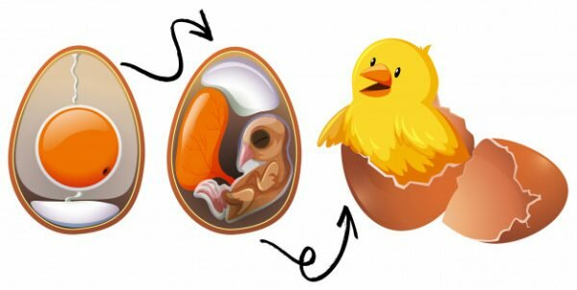
Karl Ber
1827-yili sutemizuvchi hayvonlarda tuxum hujayrasini kashf etdi.

Slide 13
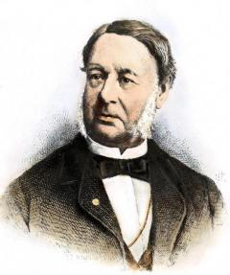
Tiodor Shvann Mattias Shleyden
Zoolog Botanik

Slide 14
Tiodor Shvann Mattias Shleyden
Hujayra nazariyasining kashf qilinishi XIX asrdagi tabiatshunoslik fanining ulkan yutuqlaridan biri hisoblanadi. Hujayra nazariyasiga ko‘ra, barcha tirik mavjudotlar (o‘simliklar, hayvonlar, odamlar) tanasi hujayralardan tashkil topgan.

Slide 15
K. Linney J. B. Lamark J. Kyuve
“Umurtqasizlar” va “Biologiya” atamalarini fanga kiritgan.
“Zoologiyaga kirish” , “Zoologiya falsafasi” , nomli asarlarini yozgan.
U morfoligiya, sistematika, paleontologiya sohalarida tadqiqot olib borgan.
Nerv sistemasi tuzilishiga qarab olim barcha hayvonlarni 4 ta guruhga ajratdi.
10000 dan ortiq hayvon turlarini tavsiflab beradi. Barcha o‘simliklarni 24 sinfga, hayvonlarni tuzilishiga ko‘ra 6 sinfga bo‘ldi.

Slide 16
Savol
Jorj Kyuve tomonidan yaratilgan “Korrelatsiya prinsipi” qanday metod?
4

Slide 17
Javob
4
“Korrelatsiya prinsipi” – bu ilgari yashab, qirilib ketgan hayvonlarning topilgan ayrim suyaklariga qarab butun hayvon qiyofasini qayta tiklash.

Slide 18
Savol
“Hujayra nazariyasi” qaysi olimlar yaratilgan.
4

Slide 19
Javob
XIX asrning 40-yillariga kelib, hujayra nazariyasini nemis olimlari T.Shvann, M.Shleyden yaratdilar.
4

Slide 20
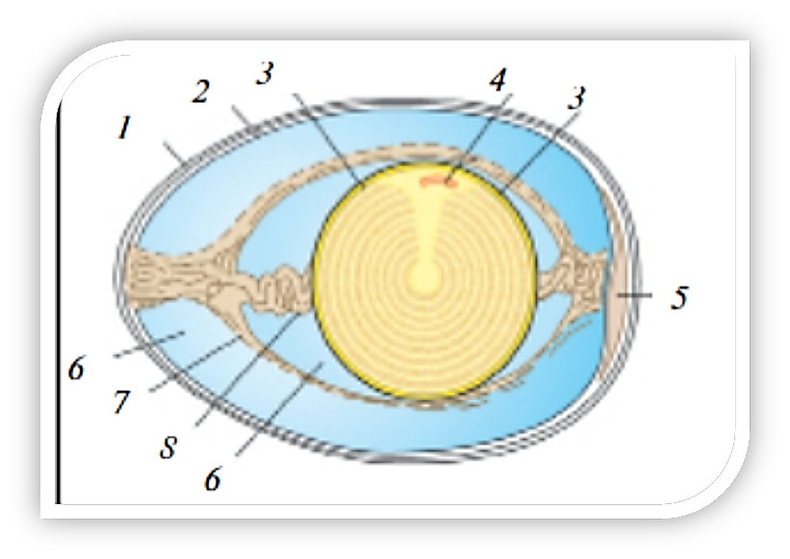
Savol
Qaysi olim tomonidan birinchi marta sutemizuvchi hayvonlarda tuxum hujayrasi kashf etildi.
4

Slide 21
Javob
4
Karl Ber 1827-yili birinchi marta sutemizuvchi hayvonlarda tuxum hujayrasini kashf etdi.

Slide 22
Olimlar ilgari surgan g‘oyalar
Karl Linney | Jorj Kyuve | Jan Batist Lamark

Slide 23
Mustaqil bajarish uchun topshiriq
38 - §. Mavzuni o‘qing.
Mavzu yakunidagi savollarga javob yozing.
164-sahifadagi jadvalini to‘ldiring.

